Slide 1

ภารกิจเฝ้าระวังภัยพิบัติ
Disaster Surveillance Mission
ESP32 IoT Workshop สำหรับนักเรียนชั้นประถมศึกษาปีที่ 6
ระยะเวลา 6 ชั่วโมง

Slide 2




ภาพรวมเวิร์กช็อป
วันนี้เราจะทำอะไรกันบ้าง?
1
2
3
4
➜
➜
➜
ต่อวงจร
เขียนโค้ด
ทดลอง & สังเกต
แข่งเกม!
ต่อ ESP32 + อุปกรณ์
บน breadboard
วางโค้ดที่เตรียมไว้
แก้แค่ตัวเลข
ดูผลลัพธ์จริง
ผ่าน Serial Monitor
ใช้สิ่งที่เรียนรู้
มาแข่งกันในเกม
2

Slide 3









ตารางเวลากิจกรรม
รวมทั้งหมด 6 ชั่วโมง
ต่อวงจรรวม
45 นาที
มินิเกม: กดให้ไว ก่อนภัยมา
30 นาที
มิชชัน 1: Digital I/O
30 นาที
มิชชัน 5: เว็บเซิร์ฟเวอร์
30 นาที
มิชชัน 2: ADC/โพเทนชิโอมิเตอร์
25 นาที
เกมจบ: หมุนให้ตรงค่า
30 นาที
มิชชัน 3: DHT11 เซนเซอร์วัดอากาศ
35 นาที
สรุป + แจกรางวัล
20 นาที
3

Slide 4





อุปกรณ์ที่ต้องเตรียม
ต่อ 1 ทีม
ESP32 DevKit
Breadboard
LED 5 มม.
ปุ่มกด
NodeMCU-32S 38-pin
แผ่นต่อวงจร
+ ตัวต้านทาน 220-330Ω
+ ตัวต้านทาน 5-20kΩ
โพเทนชิโอมิเตอร์
DHT11
สาย Jumper wire
คอมพิวเตอร์
หมุนได้ 1 ตัว
เซนเซอร์วัดอากาศ
ให้เพียงพอ
Arduino IDE 2.x พร้อมใช้
4

Slide 5





ตารางพิน GPIO
ใช้พินเดิมตลอดทั้งเวิร์กช็อป
ปุ่มกด
LED
โพเทนชิโอมิเตอร์
DHT11
Push Button
หลอดไฟ
Potentiometer
เซนเซอร์วัดอากาศ
GPIO 4
GPIO 5
GPIO 36 (ADC0)
GPIO 16
จำง่ายๆ: ปุ่มกด = GPIO 4 · LED = GPIO 5 · อยู่ติดกันบนบอร์ด
5

Slide 6
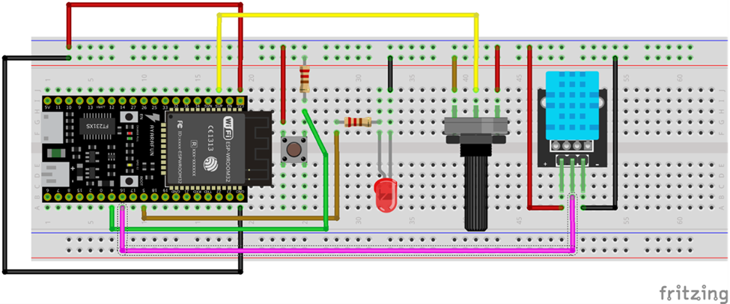
ขั้นตอน: ต่อวงจรรวม
ต่อครั้งเดียว ใช้ได้ตลอดทั้งวัน!
วงจรรวม: ESP32 + ปุ่มกด + LED + โพเทนชิโอมิเตอร์ + DHT11
6
ใช้วงจรเดียวกันนี้ตลอดมิชชัน 1-3, มินิเกม, เว็บเซิร์ฟเวอร์ และเกมจบ — เปลี่ยนแค่โค้ด ไม่ต้องรื้อวงจร

Slide 7

มิชชัน 1
ไฟ + ปุ่มกด
Digital Input / Output

Slide 8
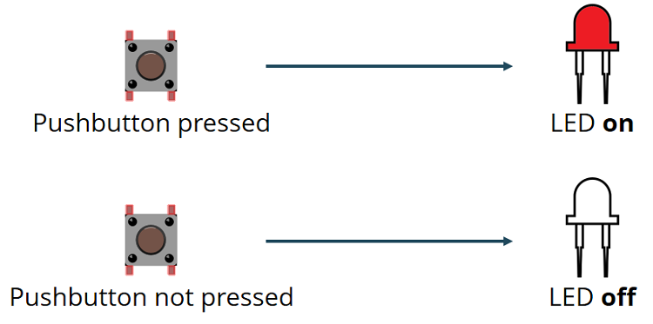
มิชชัน 1: วงจรและอุปกรณ์
อ้างอิง: Lab 1 — ESP32 Digital Inputs and Outputs
อุปกรณ์ที่ใช้
ESP32
LED 5 มม. + ตัวต้านทาน 220-330Ω
ปุ่มกด + ตัวต้านทาน 5-20kΩ
Breadboard, Jumper wire
LED ต่อที่ GPIO 5, ปุ่มกดต่อที่ GPIO 4
8

Slide 9

มิชชัน 1: โค้ด
วางโค้ดนี้ แล้วอัปโหลดขึ้น ESP32
// มิชชัน 1: ปุ่มกดคุม LED
const int buttonPin = 4; // ขาปุ่มกด
const int ledPin = 5; // ขา LED
int buttonState = 0;
void setup() {
Serial.begin(115200);
pinMode(buttonPin, INPUT);
pinMode(ledPin, OUTPUT);
}
void loop() {
buttonState = digitalRead(buttonPin);
Serial.println(buttonState);
if (buttonState == HIGH) {
digitalWrite(ledPin, HIGH);
} else {
digitalWrite(ledPin, LOW);
}
}
ลองทำ!
ลองสลับเงื่อนไข HIGH กับ LOW ดูสิ! แล้วสังเกตค่า 0/1 ใน Serial Monitor เทียบกับสถานะ LED
9

Slide 10

มิชชัน 2
หมุนแล้วเห็นผล
ADC / โพเทนชิโอมิเตอร์

Slide 11
มิชชัน 2: โค้ด
อ้างอิง: Lab 2 — ESP32 ADC, Read Analog Values
// มิชชัน 2: อ่านค่าโพเทนชิโอมิเตอร์
const int potPin = 36; // ขาโพเทนชิโอมิเตอร์ (ADC0)
int potValue = 0;
void setup() {
Serial.begin(115200);
delay(1000);
}
void loop() {
potValue = analogRead(potPin);
Serial.println(potValue);
delay(500);
}
ลองทำ!
ลองแก้ค่า delay(500) เพื่อปรับความถี่การอ่านค่า แล้วหมุนสุดซ้าย - กลาง - สุดขวา บันทึกค่าที่ได้ 3 จุด
11

Slide 12

มิชชัน 3
เซนเซอร์วัดอากาศ
DHT11 — วัดอุณหภูมิและความชื้น

Slide 13
มิชชัน 3: โค้ด
อ้างอิง: Lab 3 — ESP32 DHT11 Basic · ครูติดตั้ง Library ไว้ล่วงหน้าแล้ว
#include "DHT.h"
#define DHTPIN 16
#define DHTTYPE DHT11
DHT dht(DHTPIN, DHTTYPE);
void setup() {
Serial.begin(115200);
dht.begin();
}
void loop() {
float temp = dht.readTemperature();
float hum = dht.readHumidity();
Serial.print("อุณหภูมิ: "); Serial.print(temp);
Serial.print(" C ความชื้น: "); Serial.print(hum);
Serial.println(" %");
delay(2000);
}
ลองทำ!
ลองแก้ค่า delay(2000) ท้าย loop แล้ววัดอุณหภูมิห้องของทีมตัวเอง เทียบกับทีมอื่นดูสิ!
13

Slide 14


มินิเกม: กดให้ไว ก่อนภัยมา
ต่อยอดจากมิชชัน 1 (ปุ่มกด + LED) — ไม่ต้องต่อวงจรเพิ่ม!
ระบบสุ่มเวลารอ แล้วให้ไฟ LED ติดขึ้นมา นักเรียนต้องกดปุ่มให้เร็วที่สุด! ระบบวัดเวลาปฏิกิริยา แล้วไฟจะกะพริบบอกผลทันที
เร็วมาก!
เร็วดี
ลองใหม่นะ
ไฟกะพริบเร็ว 3 ครั้ง
ไฟกะพริบช้า 2 ครั้ง
ไฟติดค้าง 1 วินาที
แต่ละทีมเล่น 3 รอบ — จดผลที่ดีที่สุดของทีมบนกระดานหน้าห้อง
14

Slide 15



มิชชัน 5: เว็บเซิร์ฟเวอร์ (Bonus)
แสดงผลรวมมิชชัน 1-3 ผ่านเบราว์เซอร์ ไม่ต้องใช้อินเทอร์เน็ต
➜
➜
➜
1. อัปโหลดโค้ด
2. เชื่อมต่อ WiFi
3. เปิดเบราว์เซอร์
4. ดูผลเรียลไทม์
เปิด Serial Monitor
ดู IP (192.168.4.1)
ใช้มือถือค้นหา WiFi
ชื่อทีม แล้วใส่รหัสผ่าน
พิมพ์ 192.168.4.1
ในแถบที่อยู่
ปุ่ม / โพเทนชิโอมิเตอร์ /
อุณหภูมิ / ความชื้น
ข้อควรระวัง: แต่ละทีมต้องตั้งชื่อ WiFi (ssid) ไม่ซ้ำกัน มิเช่นนั้นมือถือในห้องจะเห็นชื่อ WiFi ซ้ำกันหลายอัน
15

Slide 16
เกมจบ: หมุนให้ตรงค่า
ต่อยอดจากมิชชัน 2 (โพเทนชิโอมิเตอร์) — ไม่ต้องต่อวงจรเพิ่ม!
ระบบสุ่มค่าเป้าหมายขึ้นมา นักเรียนต้องหมุนโพเทนชิโอมิเตอร์ให้ได้ค่าใกล้เคียงเป้าหมายที่สุด ภายในเวลาที่กำหนด (10 วินาทีต่อรอบ)
ตรงเป้า!
ใกล้แล้ว!
ยังไกลอยู่
ห่างจากเป้าหมาย
ไม่เกิน 50
ห่างจากเป้าหมาย
ไม่เกิน 150
ห่างจากเป้าหมาย
มากกว่า 150
แข่งทีละทีม จับคะแนนความแม่นยำที่ดีที่สุด — เขียนผลบนกระดานหน้าห้อง แล้วประกาศผู้ชนะ!
16

Slide 17
ขอบคุณที่ร่วมภารกิจ!
สรุปสิ่งที่เรียนรู้ + ประกาศผลผู้ชนะ
มิชชัน 1
มิชชัน 2
มิชชัน 3
มิชชัน 5
17

